Slide 1
The future of health care in Greece (prescribing a healthier future)
‘Challenges in Health Care Financing, towards a unified social insurance fund including public spending’
(nikos Polyzos, prof. health service management, duth)

Slide 2
Σημαντική υποχώρηση στη χρηματοδότηση για δαπάνες υγείας (%) στην Ελλάδα - αύξηση στην ΕΕ
Συνολική χρηματοδότηση
(σωρευτική μεταβολή 2010-2020)
Δημόσια χρηματοδότηση
(σωρευτική μεταβολή 2010-2020)
30%
30%
24,6%
20,7%
20%
20%
10%
10%
0%
0%
-10%
-10%
-20%
-20%
-25,9%
-30%
-32,9%
-30%
-40%
-40%
-50%
2010 2011 2012 2013 2014 2015 2016 2017 2018 2019 2020
Eλλάδα EΕ
2010 2011 2012 2013 2014 2015 2016 2017 2018 2019 2020
Eλλάδα EΕ
ΠΗΓΗ: Σύστημα Λογαριασμών Υγείας (ΣΛΥ) 2020, OECD Health Statistics, 2022, επεξεργασία στοιχείων ΙΟΒΕ. Οι ποσοστιαίες μεταβολές μεταξύ 2010 και 2020 έχουν υπολογιστεί στα στοιχεία χρηματοδότησης σε σταθερές τιμές (€ 2015, OECD). ΕΕ εκτός Μάλτας.
6

Slide 3
Αύξηση των δαπανών υγείας το 2020, για την αντιμετώπιση της πανδημίας, με σταθεροποίηση κατόπιν, στα επίπεδα 2011.
Συνολική δαπάνη υγείας (% ΑΕΠ) Δημόσια δαπάνη υγείας (% ΑΕΠ)
12,0 10,0
9,0
8,8
11,0
10,9
7,8
7,8
7,7
7,9 7,9
7,9
7,9
7,8 7,8
7,9
8,0
7,7
10,0
9,9
9,8
9,9
10,0 10,0 10,0
9,9
9,9
9,9
9,9
7,0
10,0
6,0
6,4
6,6
% ΑΕΠ
9,4
9,6
9,5
% ΑΕΠ
6,0
5,9
5,9
9,0
9,2
5,0
5,2
5,2
8,9
4,8
4,9
4,8
5,0
4,0
4,5
8,0
8,4
8,2
8,4
8,2
8,1 8,1
3,0
7,9
7,0
2,0
1,0
6,0
0,0
2009 2010 2011 2012 2013 2014 2015 2016 2017 2018 2019 2020
Ελλάδα ΕΕ27
2009 2010 2011 2012 2013 2014 2015 2016 2017 2018 2019 2020
Ελλάδα ΕΕ27
8
Πηγή: Σύστημα Λογαριασμών Υγείας (ΣΛΥ) 2020, ΕΛΣΤΑΤ, 2022, OECD Health Statistics, 2022, επεξεργασία στοιχείων ΙΟΒΕ.

Slide 4
Η μικρότερη αύξηση σε κατά κεφαλήν δαπάνη υγείας (0,5%) μεταξύ των χωρών του ΟΟΣΑ την περίοδο 2015-2019, αναγκαστική αύξηση το 2020, μικρότερη άλλων.
Μέσος όρος ετήσιας μεταβολής κατά κεφαλήν δαπάνης υγείας στις χώρες του ΟΟΣΑ (2015-2019)
8,0
Μεταβολή 2019-2020
9,0
60,0
8,0
50,0
7,0
6,8
6,0
5,7
40,0
5,0
5,0 _{4,9}
% μεταβολή
30,0
4,0
3,8 3,8
%
3,0
20,0
3,0
2,7 2,6 2,6 2,6
2,2
2,0
10,0
^{1,7 1,5 1,4} 1,3 1,3
1,2 _{1,0 0,9}
1,0
0,7 _{0,5}
-
0,0
-10,0
Λετονία
Λιθουανία
Εσθονία Τσεχία Πολωνία Σλοβενία
Πορτογαλία Σλοβακία
ΟΟΣΑ
Ιρλανδία
Ουγγαρία Γερμανία Ισπανία Βέλγιο
Λουξεμβούργο
Denmark¹
Δανία Αυστρία Ιταλία
Σουηδία Φινλανδία
Γαλλία
Ελλάδα
Βουλγαρία
Τσεχία Ιρλανδία Κύπρος Εσθονία Σλοβενία Λετονία
Λουξεμβούργο Λιθουανία Ολλανδία Ελλάδα
Ισπανία Γερμανία Ρουμανία Σουηδία Ουγγαρία
Δανία Πορτογαλία
Ιταλία Κροατία Αυστρία Φινλανδία
Γαλλία Σλοβακία
Πολωνία Βέλγιο
Συνολική
Δημόσια
7
Πηγή: OECD, Health Statistics 2021

Slide 5
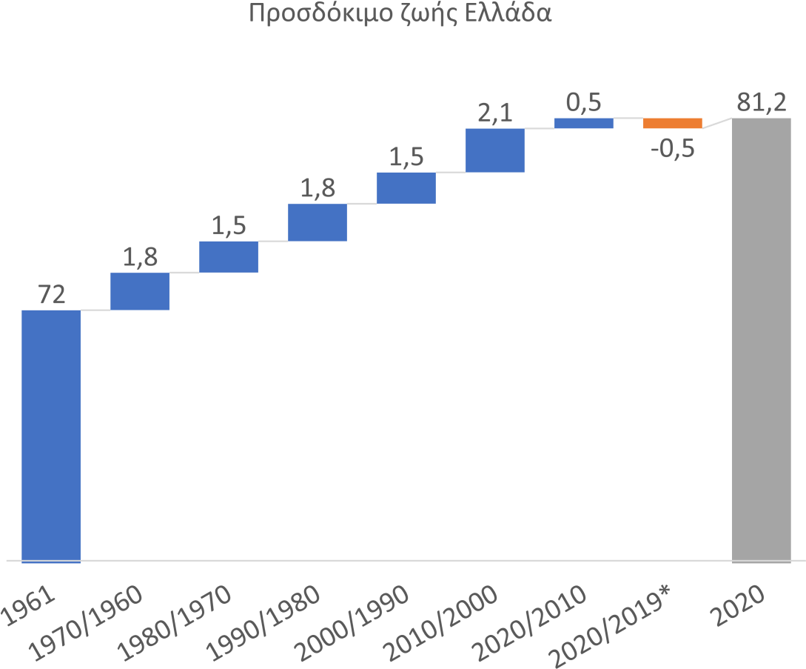
Υψηλό προσδόκιμο ζωής στην Ελλάδα, που όμως σταθεροποιείται.
1 στους 5 άνω των 65 ετών, με εκτίμηση για 1 στους 3 το 2060 …
40,0
35,0
33,8
33,5
30,4
30,0
25,8
29,5
30,3
25,0
22,9
27,6
20,0
24,2
%
21,2
15,0
10,0
5,0
0,0
2022 2030 2040 2050 2060
Ποσοστό πληθυσμού 65 ετών και άνω (Ελλάδα) Ποσοστό πληθυσμού 65 ετών και άνω (ΕΕ27)
3
Πηγή: OECD Health Statistics, 2022, Eurostat, Population Projections, 2022, επεξεργασία στοιχείων ΙΟΒΕ *Δεν συνυπολογίζεται η πιθανή μονιμοποίηση του μεταναστευτικού ρεύματος από 2015 και έπειτα

Slide 6
Αρνητική φυσική μεταβολή πληθυσμού την τελευταία 10ετία:
δημογραφική πίεση με μεσομακρόθεσμες πιέσεις στο σύστημα υγείας και ασφάλισης
χιλ. άτομα
250
χιλ.άτομα
Φυσική μεταβολή πληθυσμού (γεννήσεις - θάνατοι)
120
200
100
80
150
60
40
100
20
0
50
-20
-40
0
-60
1931
1940
1950
1960
1970
1980
1990
2000
2010
2011
2012
2013
2014
2015
2016
2017
2018
2019
2020
2021
-80
Γεννήσεις
Θάνατοι
1931
1940
1950
1960
1970
1980
1990
2000
2010
2011
2012
2013
2014
2015
2016
2017
2018
2019
2020
2021
4
Πηγή: ΕΛΣΤΑΤ

Slide 7
Στα 15,7 δισ. ευρώ η συνολική χρηματοδότηση για δαπάνες υγείας (9,7 δισ. € η δημόσια)
δισεκ.ευρώ
25
22,3
21,5
20
18,7
16,8
15,0
14,7
15,0
15,7
15
14,0
14,2
14,4
14,6
15,3
14,8
10
12,3
11,1
9,3
9,1
8,7
9,2
9,7
8,1
8,2
8,6
5
0
2009
2010 2011 2012 2013 2014
Συνολική Χρηματοδότηση για Δαπάνες Υγείας
2015 2016* 2017* 2018* 2019*
Δημόσια Χρηματοδότηση για Δαπάνες Υγείας
2020
5
Πηγή: Σύστημα Λογαριασμών Υγείας (ΣΛΥ) 2020, ΕΛΣΤΑΤ., 2022, *Αναθεωρημένα στοιχεία. Για τα έτη 2016-2019

Slide 8
Δαπανεσ υγειασ κ.α. την προηγουμενη 10ετια
2010-19: Συνολικη + 20% στην ΕΕ, -25% στην ελλαδα
2010-19: Δημοσια +25% στην ΕΕ, -30% στην ελλαδα
2020: συνολικη, επαναφορα στο 2020, 9,5% ΑΕΠ
2020: δημοσια, επαναφορα στο 2020, 6% ΑΕΠ
Μικρότερη αύξηση σε κατά κεφαλήν δαπάνη υγείας (0,5%)
Υψηλό προσδόκιμο ζωής, στην Ελλάδα, που όμως σταθεροποιείται, με σημαντική μείωση γεννήσεων
Αρνητική φυσική μεταβολή πληθυσμού, στην Ελλάδα, με πιέσεις στο σύστημα υγείας και ασφάλισης
Νοσηρότητα (ΕΛΣΤΑΤ) ?

Slide 9
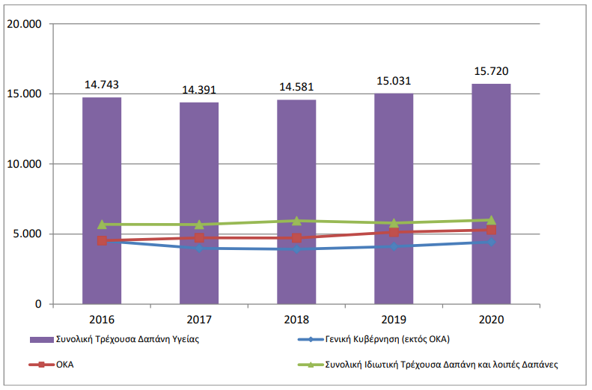
Συνολική τρέχουσα δαπάνη υγείας για τα έτη 2016-2020 (‘a 3 tier system’) Πηγή: ΕΛΣΤΑΤ, Σύστημα Λογαριασμών Υγείας, 2021

Slide 10
Η νέα οργανωτική δομή του ΕΣΥ 2011

Slide 11
Τι επέλεξε η Ελλάδα μια δωδεκαετία πριν ?
ΕΟΠΥΥ
Ένωση των (4) μεγάλων ταμείων κοινωνικής ασφάλισης υγείας και κατόπιν αρκετών μικρότερων,
Συγκέντρωση των εισφορών, 3% ΑΕΠ, που μεσοσταθμικά είναι περί το 7-7,5% των μισθών (διπλάσιο σε Γερμανία, Γαλλία, Αυστρία, κ.α. χώρες που έχουν αντίστοιχα ενοποιημένα ταμεία)
Θεσμοθετημένη συμμετοχή του Κράτους κάτω από 1% του ΑΕΠ που διαχρονικά αυξήθηκε πάνω από 1% ΑΕΠ,
Πληρωμές ΕΟΠΥΥ για φάρμακο (2+ δις), εξωνοσοκομειακή (1+ δις), νοσοκομειακή (1+ δις) και λοιπά (? δις).
Συμβάσεις με όλους, χωρίς διαπραγματεύσεις, πλην φαρμάκου, με ποιοτικά κριτήρια τελευταία (ΕΣΥ?).
Νοσοκομειακές τιμές (ΚΕΝ) που χρήζουν αναθεώρησης (DRGs), και παρομοίως οι εξωνοσοκομειακές.
Κρατικές επιχορηγήσεις για μισθοδοσία και επενδύσεις στο ΕΣΥ (1,5% ΑΕΠ) και στη συνέχεια και λειτουργικών (0,5% ΑΕΠ).

Slide 12
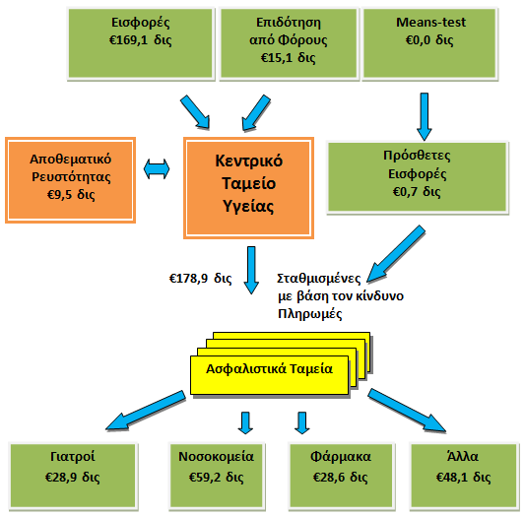
Το Κεντρικό Ταμείο Υγείας (ΑΟΚ) και οι Χρηματοροές στη Γερμανία (2011)

Slide 13
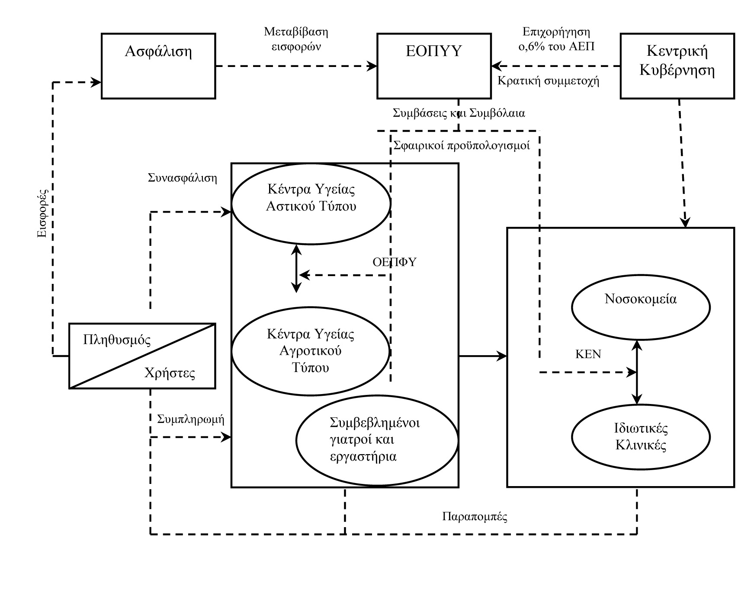
Διάγραμμα. Ροή Παροχών και Χρηματοδότηςης Παρόχων του ΕΟΠΥΥ (ΕΣΔΥ+ΔΠΘ)

Slide 14
PhD (Inquiry, 2022, v. 22): Sustainability of Health Care Financing in Greece: A Relation Between Public & Social Insurance Contributions and Delivery Expenditures Table 3. Proposed contributions
Table 3. Proposed contributions
 | Contribution rates
 | Employee | Employer | State
Employees | 2.5% * | 4.3% * | 8.2% *
State employees | 2.55%* | 5.1% * | 8.2% *
Self-employment | 50 – 60 Ευρώ | -- | 100%***
Farmers | 29 – 35 Ευρώ | -- | 100%***
Retirees | 6% ** | -- | 100%***
*: on the salary, **: on the pension, ***: on the contributions

Slide 15
Προτεινόμενες ροές χρηματοδότησης ασφάλισης υγείας στην Ελλάδα 2023.

Slide 16
ΕΟΠΥΥ - ΠΑΡΟΧΗ
Συμβάσεις με 4.000 προσωπικούς γιατρούς ενηλίκων (2.000 δημόσιο και 2.000 ιδιωτικό) και 1.000 προσωπικούς γιατρούς παιδιών (παιδιάτρους).
Συμβάσεις με τα καλύτερα από τα 300 κέντρα υγείας και τα ανάλογα ιδιωτικά (?).
Συμβάσεις με ιδιώτες γιατρούς ειδικοτήτων που θα συμπληρώνουν τα ανωτέρω (?).
Συμβάσεις με τα 80 κύρια νοσοκομεία του ΕΣΥ και συμπληρωματικά 40 ιδιωτικά.
Αναθεωρημένες τιμές εξωνοσοκομειακά και νοσοκομειακά, με ρυθμίσεις στη φαρμακευτική περίθαλψη, που θα συζητηθούν και στο συνέδριο.
Αξιολόγηση με βάση ποσοτικά και ποιοτικά κριτήρια που θα είναι στις συμβάσεις.
Κεντρική και Περιφερειακή Διοίκηση που θα εξυπηρετεί κι όλα τα παραπάνω.

